Slide 1
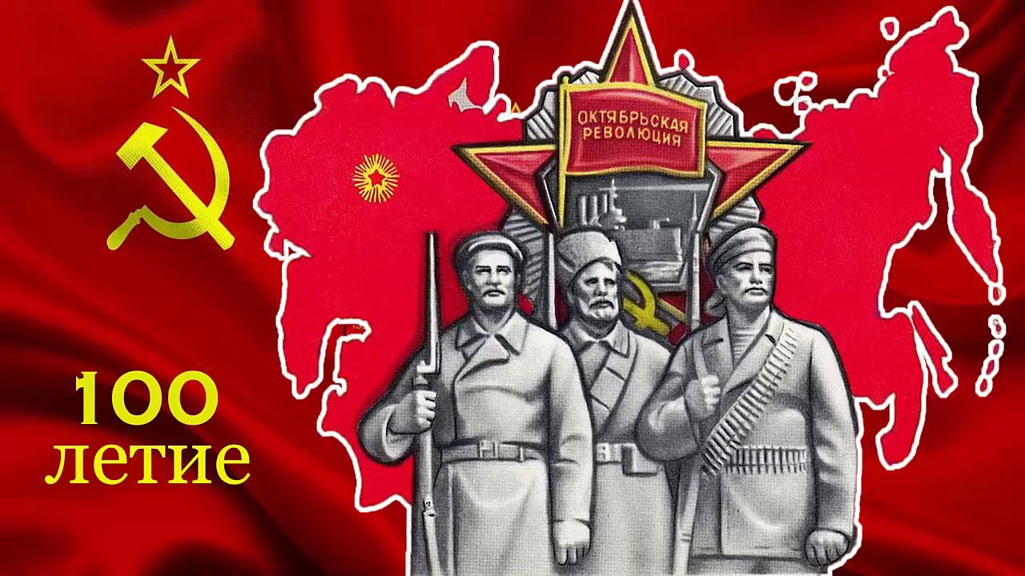
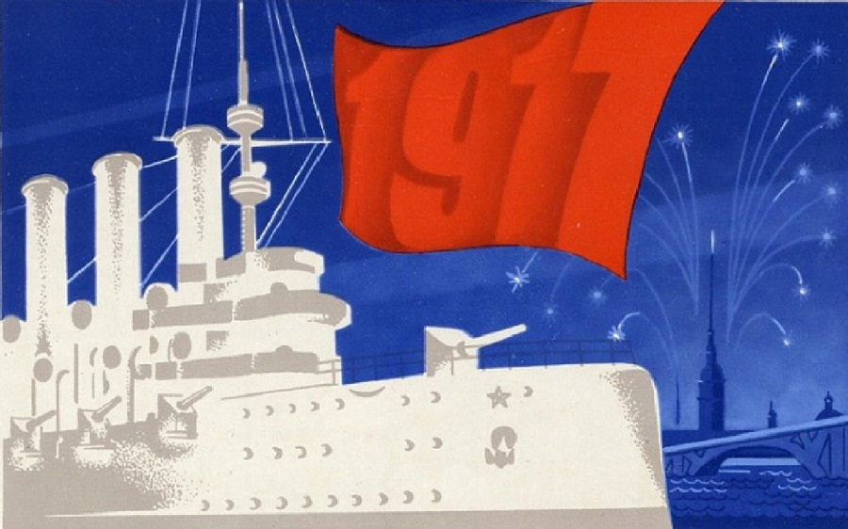
Интеллектуальная игра
«Это наша с тобой
история…»
«В истории России было очень много тяжёлых и кровавых событий, но это то, через что мы прошли и что мы обязаны знать».

Slide 2
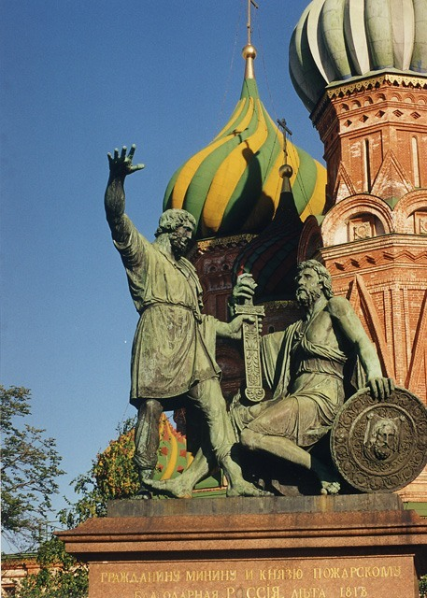
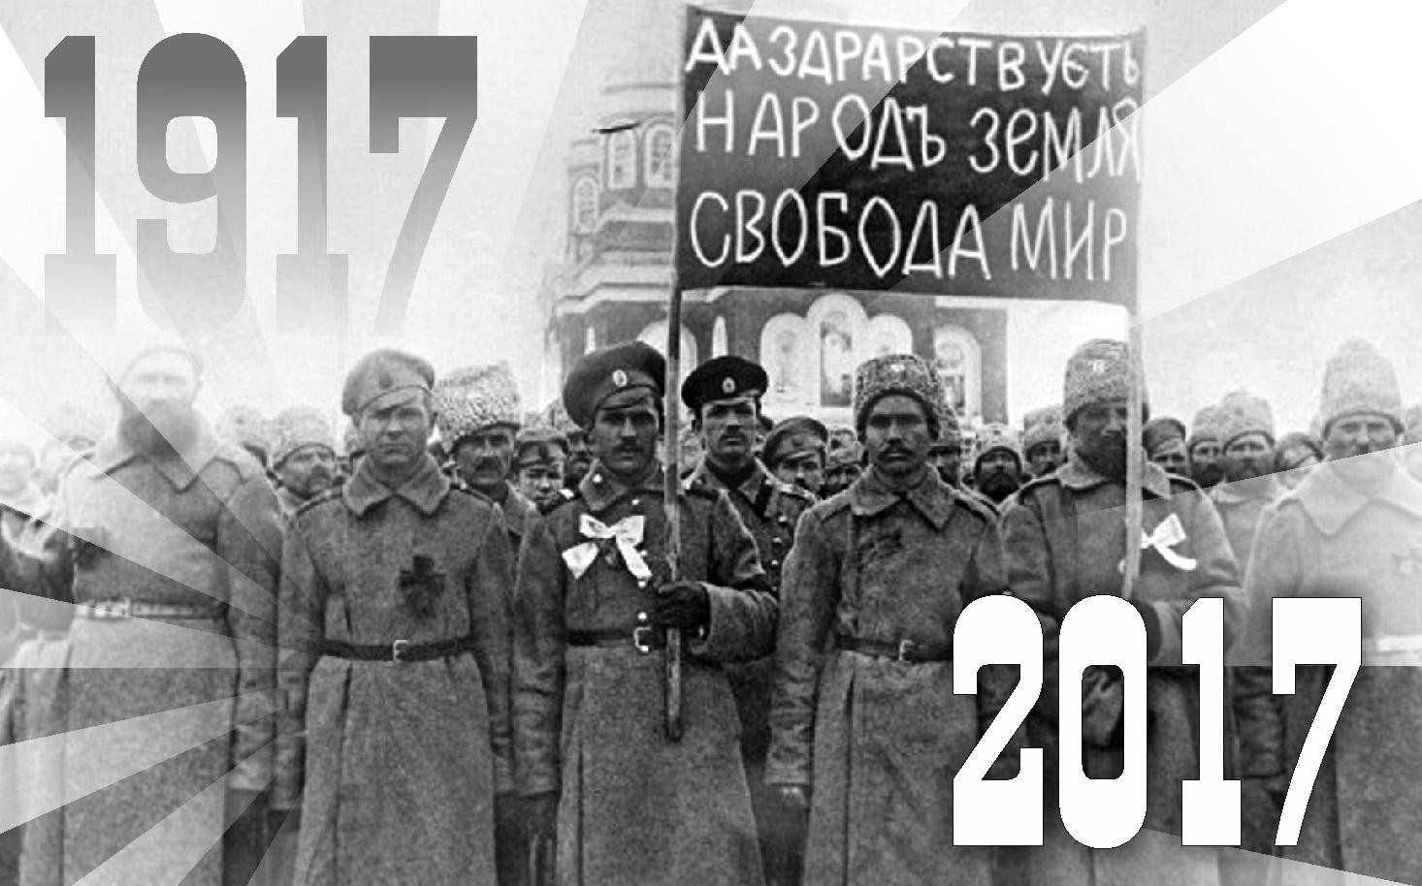
1 тур – «Великая Октябрьская…»
2 тур – «День народного единства»
3 тур – синквейн

Slide 3

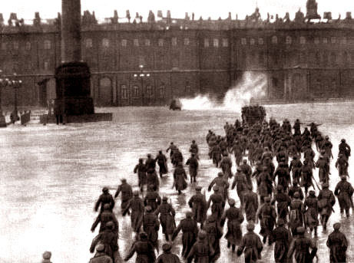
«Великая Октябрьская…»
Какой город считается «колыбелью» Октябрьской революции?
Петроград (Ленинград)

Slide 4
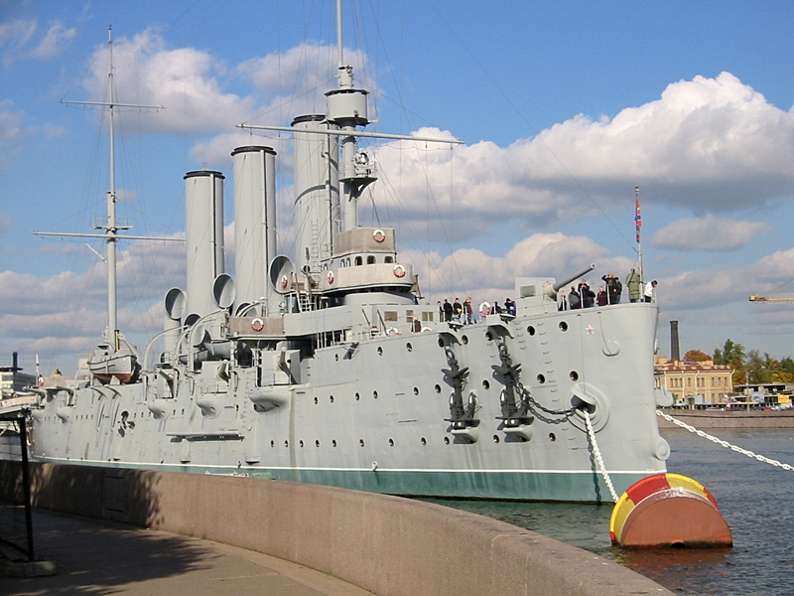
Какую роль в Октябрьской революции сыграл крейсер «Аврора»?
Залп «Авроры» - начало штурма Зимнего дворца

Slide 5
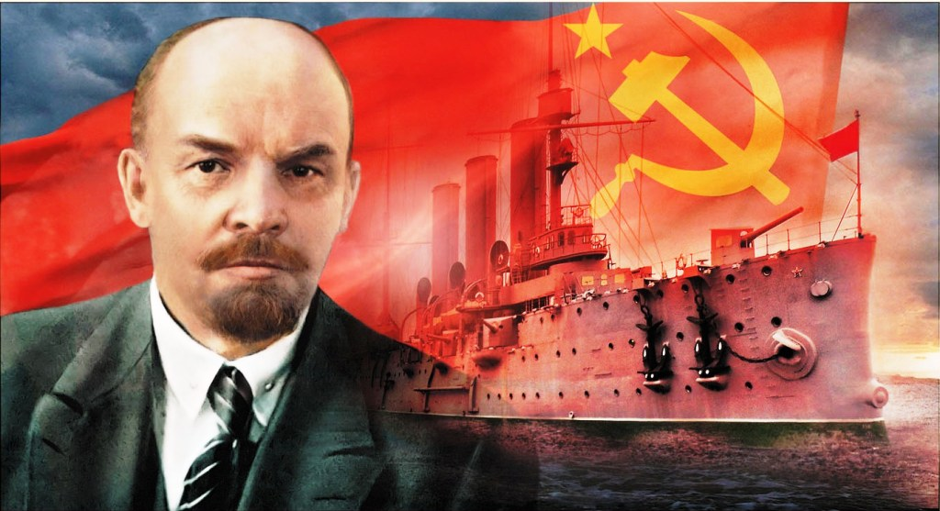
Какого цвета была символика революционного движения?
Красный цвет

Slide 6
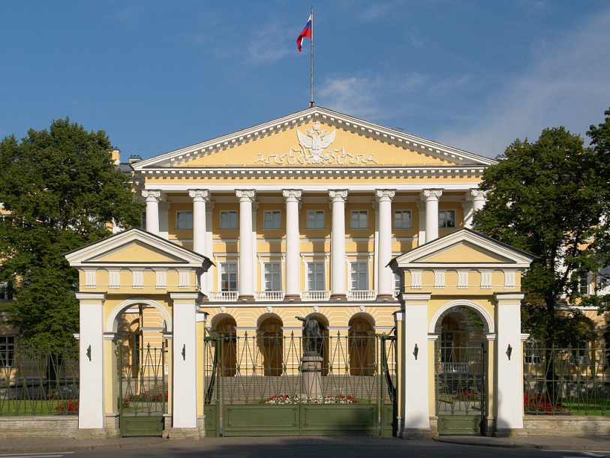
Это здание было построено в XIX веке архитектором Джакомо Кваренги . Во время Октябрьского вооружённого восстания именно там находился революционный штаб.
Смольный институт

Slide 7
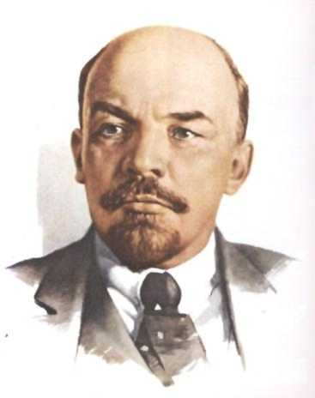
Российский революционер, советский политический и государственный деятель, создатель Российской социал-демократической партии (большевиков), один из главных организаторов и руководителей Октябрьской революции 1917 года в России.
В.И. Ленин (Ульянов)

Slide 8
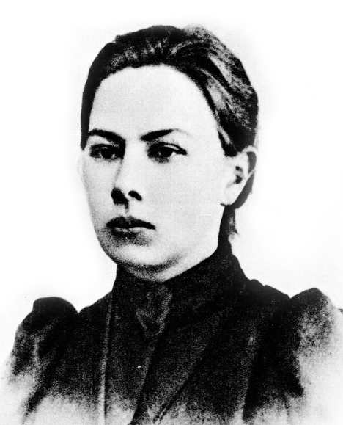
Российская революционерка, советский государственный партийный, общественный и культурный деятель, организатор и главный идеолог советского образования и коммунистического воспитания молодежи. Доктор педагогических наук. Жена и соратник В.И. Ленина.
Крупская Надежда Константиновна

Slide 9
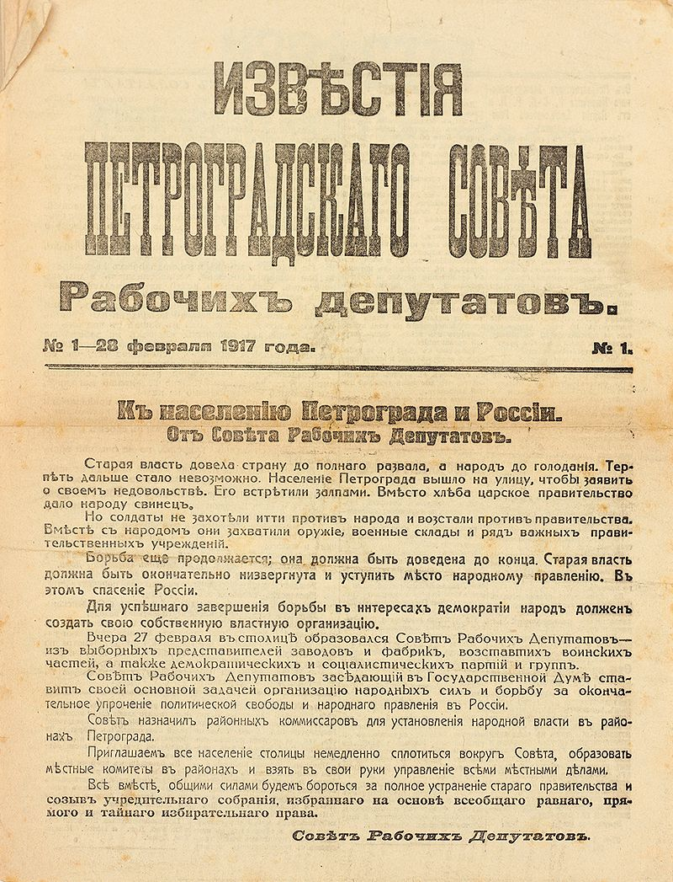
Какая газета издавалась Петроградским Советом с 28 февраля 1917г.
«Известия»

Slide 10
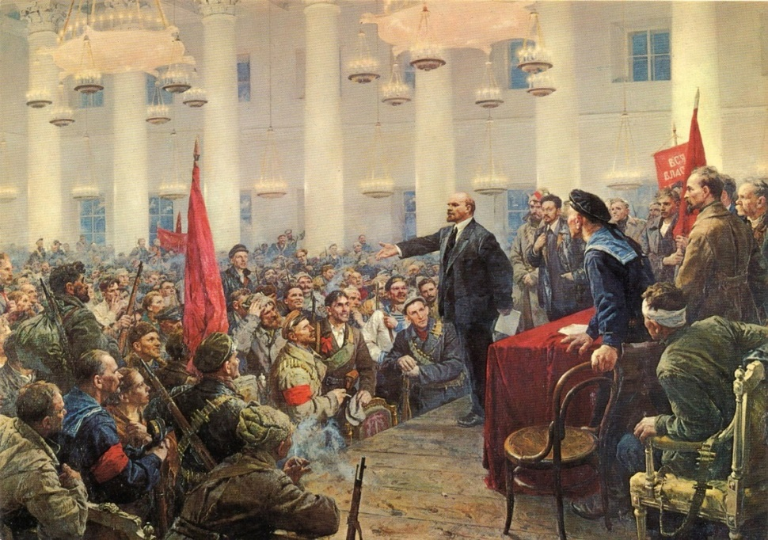
Во время Октябрьской революции 25 октября 1917 году проходил II съезд Советов, который принял три декрета. Назовите их.
«Декрет о власти», «Декрет о мире», «Декрет о земле».

Slide 11
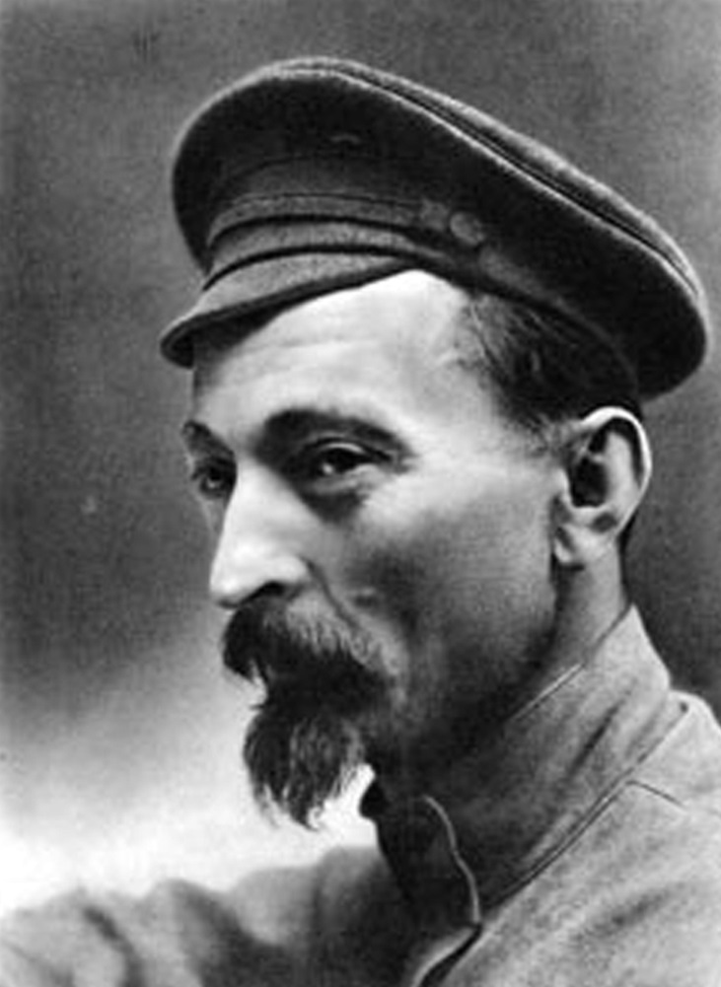
Сын мелкопоместного польского дворянина, российский революционер, советский политический деятель, основатель ВЧК. Организатор «красного террора». В народе получил прозвище «железный Феликс».
Феликс Эдмундович Дзержинский

Slide 12
Эта аббревиатура – СНК – означает название первого советского правительства. Расшифруйте аббревиатуру.
Совет Народных Комиссаров

Slide 13

Эта аббревиатура – СНК – означает название первого советского правительства. Расшифруйте аббревиатуру.
Совет Народных Комиссаров

Slide 14
Эта аббревиатура – СНК – означает название первого советского правительства. Расшифруйте аббревиатуру.
Совет Народных Комиссаров

Slide 15
Эта аббревиатура – СНК – означает название первого советского правительства. Расшифруйте аббревиатуру.
Совет Народных Комиссаров

Slide 16
Эта аббревиатура – СНК – означает название первого советского правительства. Расшифруйте аббревиатуру.
Совет Народных Комиссаров

Slide 17
Эта аббревиатура – СНК – означает название первого советского правительства. Расшифруйте аббревиатуру.
Совет Народных Комиссаров

Slide 18
3 тур – синквейн
Правила составления синквейна. (5 минут)
1 строка – одно слово, обычно существительное, отражающее главную идею;
2 строка – два слова, прилагательные, описывающие основную мысль;
3 строка – три слова, глаголы, описывающие действия в рамках темы;
4 строка - фраза из нескольких слов, выражающая отношение к теме;
5 строка – заключение в форме существительного (ассоциация с первым словом).

Slide 19
мировоззрение
религиозное научное
вырабатывается, определяет, придает
система взглядов на объективный мир и место человека
жизненная позиция
Революция
…………. ………………
…………. ……………… ………………
…………………………………………………..
…………………………………………………

Slide 20
Поздравляем
Победителей!

